Slide 1








TIẾNG VIỆT 3

Slide 2
Tập đọc - kể chuyện
KIỂM TRA BÀI CŨ

Slide 3
Tập đọc - kể chuyện
Luyện đọc
Tìm hiểu bài

Slide 4
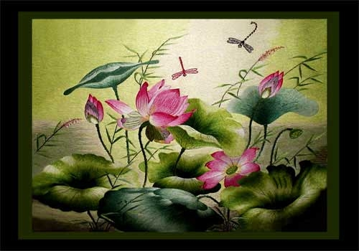




Slide 5
Tập đọc - kể chuyện
Ông tổ nghề thêu
Ngọc Vũ
Luyện đọc
Tìm hiểu bài

Slide 6
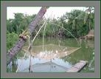
Tập đọc - kể chuyện
Ông tổ nghề thêu
Ngọc Vũ
Luyện đọc
Tìm hiểu bài
/
- Lầu chỉ có hai pho tượng phật, hai cái lọng, một bức trướng thêu ba chữ: “Phật trong lòng” và một vò nước.
/
/
//

Slide 7
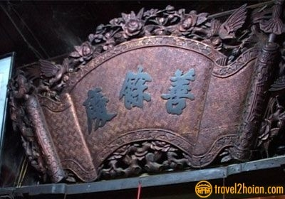

Slide 8
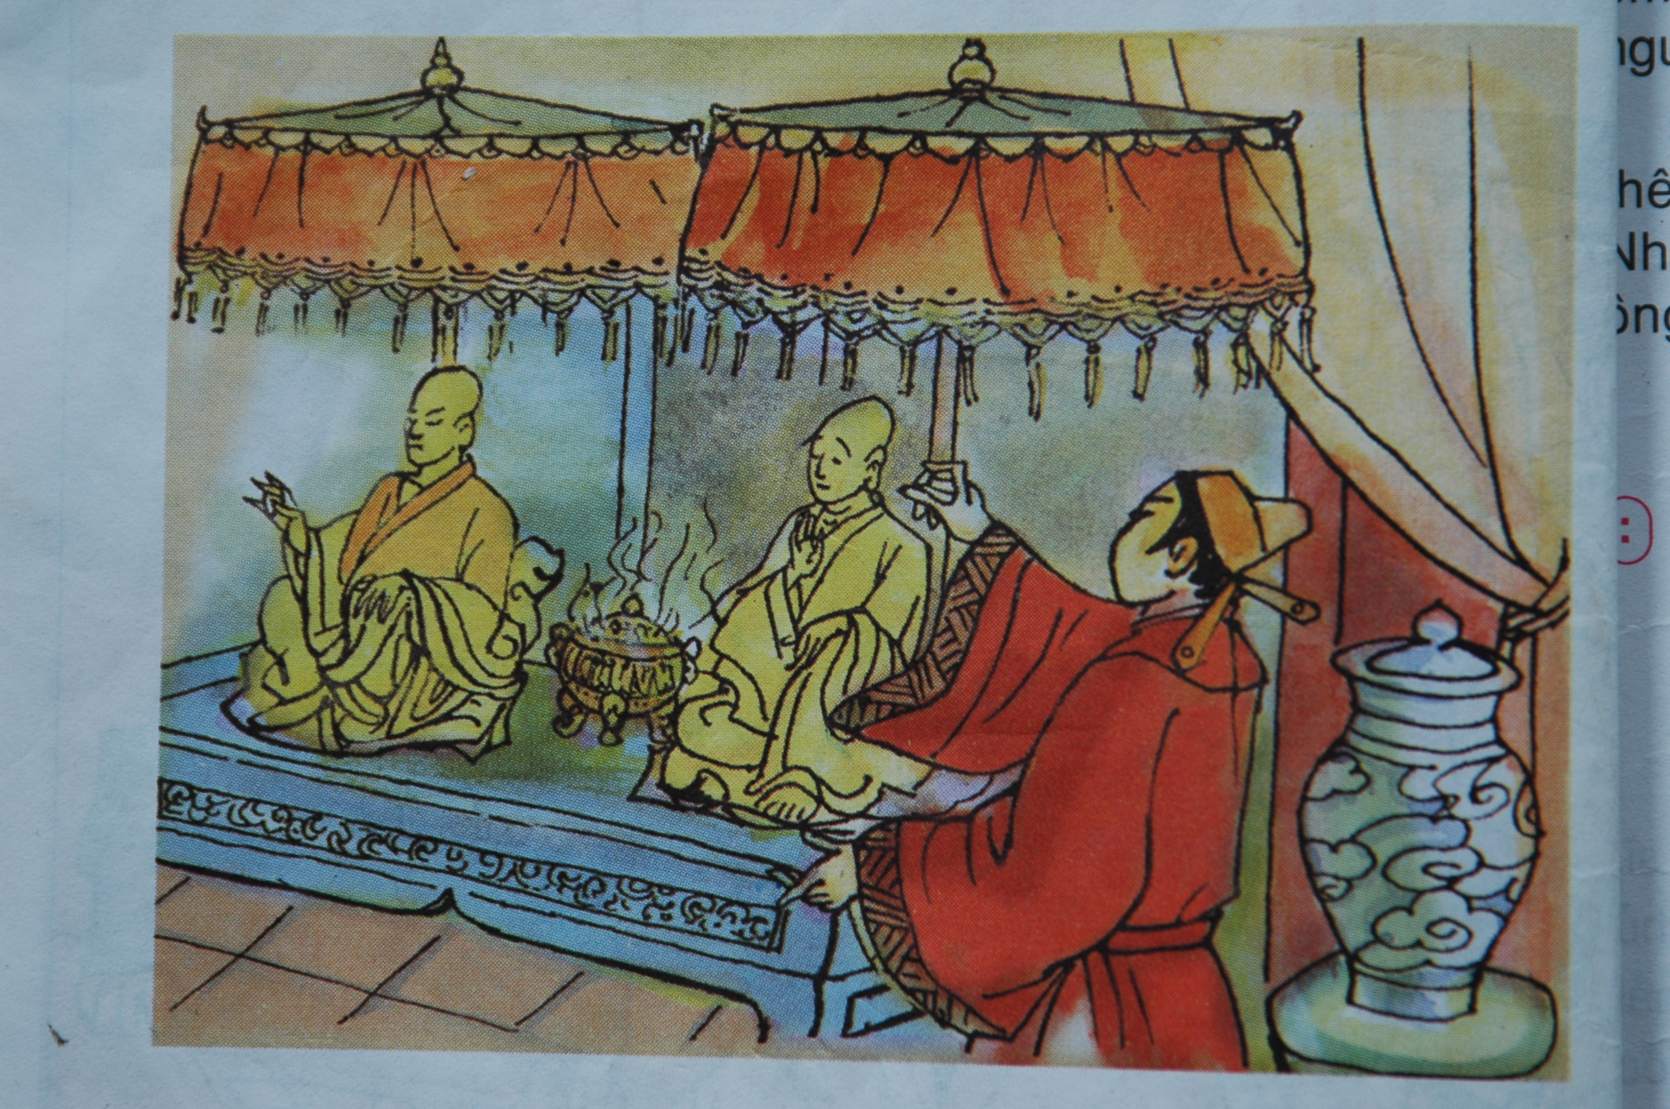

Slide 9
Tập đọc - kể chuyện
Ông tổ nghề thêu
Ngọc Vũ
Luyện đọc
Tìm hiểu bài
1. Giới thiệu về Trần Quốc Khái
/
- Ham học
- Lầu chỉ có hai pho tượng phật, hai cái lọng, một bức trướng thêu ba chữ: “Phật trong lòng” và một vò nước.
/
- Đỗ tiến sĩ và được làm quan
/
2. Vua Trung Quốc thử tài Trần Quốc Khái
//
- Cho lên lầu chơi rồi cất thang đi
- Thấy những con dơi xoè cánh chao đi, chao lại như chiếc lá bay, ông liền ôm lọng nhảy xuống đất bình an vô sự.
/
/
3. Trần Quốc Khái vượt qua thử thách
/
- Ông ăn chè lam, học cách thêu, làm lọng và xuống đất bình an.
//
4. Trần Quốc Khái dạy nghề thêu cho nhân dân

Slide 10
Tập đọc - kể chuyện
Ông tổ nghề thêu
Ngọc Vũ
Luyện đọc
Tìm hiểu bài
1. Giới thiệu về Trần Quốc Khái
/
- Ham học
- Lầu chỉ có hai pho tượng phật, hai cái lọng, một bức trướng thêu ba chữ: “Phật trong lòng” và một vò nước.
/
- Đỗ tiến sĩ và được làm quan
/
2. Vua Trung Quốc thử tài Trần Quốc Khái
//
- Cho lên lầu chơi rồi cất thang đi
- Thấy những con dơi xoè cánh chao đi, chao lại như chiếc lá bay, ông liền ôm lọng nhảy xuống đất bình an vô sự.
/
/
3. Trần Quốc Khái vượt qua thử thách
/
- Ông ăn chè lam, học cách thêu, làm lọng và xuống đất bình an.
//
4. Trần Quốc Khái dạy nghề thêu cho nhân dân
* Câu chuyện cho ta thấy Trần Quốc Khái là người thông minh, tài trí, ham học hỏi, khéo léo. Ông đã học được nghề thêu để truyền lại cho nhân dân.

Slide 11


Slide 12
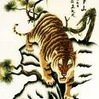

Slide 13


Slide 14


Slide 15


Slide 16
Tập đọc - kể chuyện
Ông tổ nghề thêu
Ngọc Vũ
Luyện đọc
Tìm hiểu bài
1. Giới thiệu về Trần Quốc Khái
/
- Ham học
- Lầu chỉ có hai pho tượng phật, hai cái lọng, một bức trướng thêu ba chữ: “Phật trong lòng” và một vò nước.
/
- Đỗ tiến sĩ và được làm quan
/
2. Vua Trung Quốc thử tài Trần Quốc Khái
//
- Cho lên lầu chơi rồi cất thang đi
- Thấy những con dơi xoè cánh chao đi, chao lại như chiếc lá bay, ông liền ôm lọng nhảy xuống đất bình an vô sự.
/
/
3. Trần Quốc Khái vượt qua thử thách
/
- Ông ăn chè lam, học cách thêu, làm lọng và xuống đất bình an.
//
4. Trần Quốc Khái dạy nghề thêu cho nhân dân
* Câu chuyện cho ta thấy Trần Quốc Khái là người thông minh, tài trí, ham học hỏi, khéo léo. Ông đã học được nghề thêu để truyền lại cho nhân dân.

Slide 17
Tập đọc - kể chuyện
Ông tổ nghề thêu
Ngọc Vũ
Luyện đọc
Tìm hiểu bài
1. Giới thiệu về Trần Quốc Khái
/
3. Bụng đói mà không có cơm ăn, Trần Quốc Khái lẩm nhẩm đọc ba chữ trên bức trướng, rồi mỉm cười. Ông bẻ tay pho tượng nếm thử. Thì ra hai pho tượng ấy nặn bằng bột chè lam. Từ đó, ngày hai bữa, ông cứ ung dung bẻ dần tượng mà ăn. Nhân được nhàn rỗi, ông mày mò quan sát, nhớ nhập tâm cách thêu và làm lọng.
- Ham học
- Đỗ tiến sĩ và được làm quan
/
2. Vua Trung Quốc thử tài Trần Quốc Khái
//
//
- Cho lên lầu chơi rồi cất thang đi
//
/
3. Trần Quốc Khái vượt qua thử thách
/
- Ông ăn chè lam, học cách thêu, làm lọng và xuống đất bình an.
//
/
/
4. Trần Quốc Khái dạy nghề thêu cho nhân dân
//
* Câu chuyện cho ta thấy Trần Quốc Khái là người thông minh, tài trí, ham học hỏi, khéo léo. Ông đã học được nghề thêu để truyền lại ch nhân dân.

Slide 18
Kể chuyện
1. Đặt tên cho từng đoạn của câu chuyện Ông tổ nghề thêu
M: Đoạn 1: Cậu bé ham học
Đoạn 2: Thử tài
Đoạn 3: Tài trí của Trần Quốc Khái
Đoạn 4: Vượt qua thử thách
Đoạn 5: Truyền nghề cho dân
2. Kể lại một đoạn của câu chuyện

Slide 19
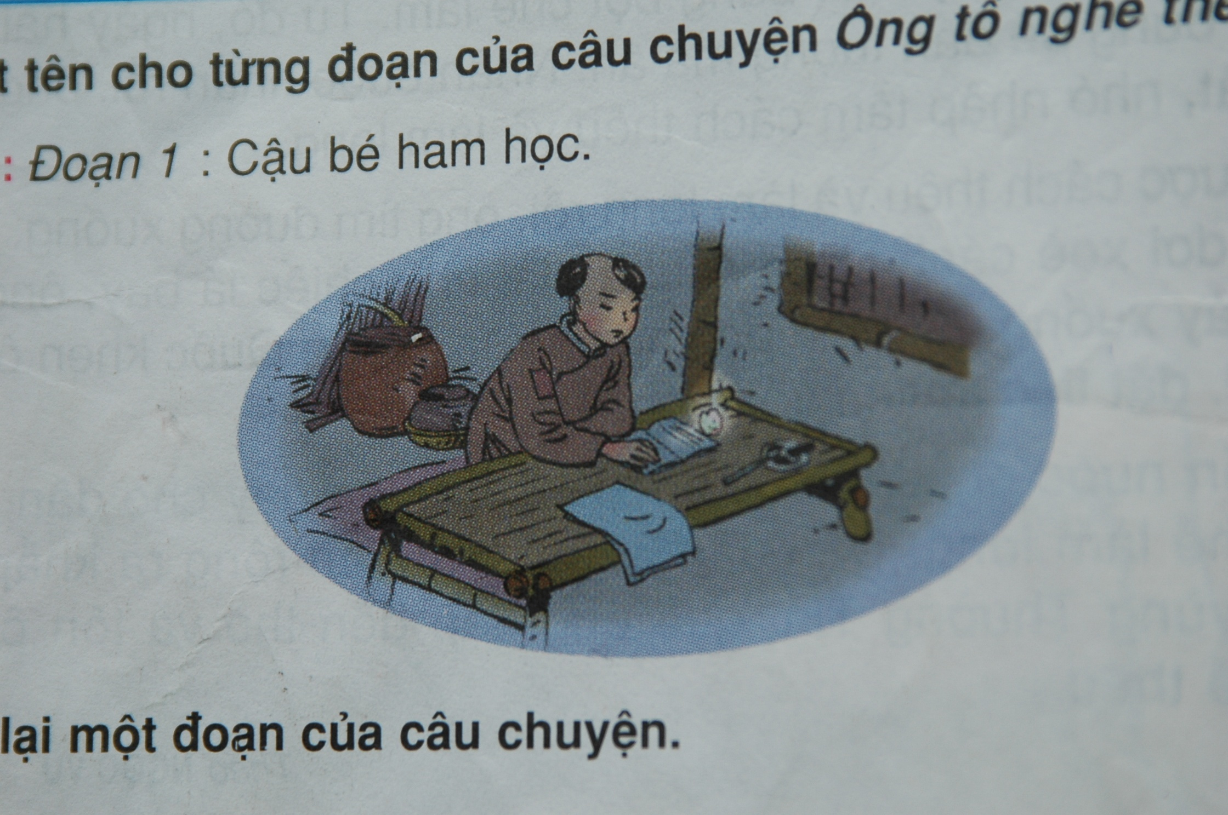
Đoạn 1: Cậu bé ham học

Slide 20
Đoạn 2: Thử tài

Slide 21

Đoạn 3,4: Tài trí của Trần Quốc Khái

Slide 22

Đoạn 5: Truyền nghề cho dân

Slide 23
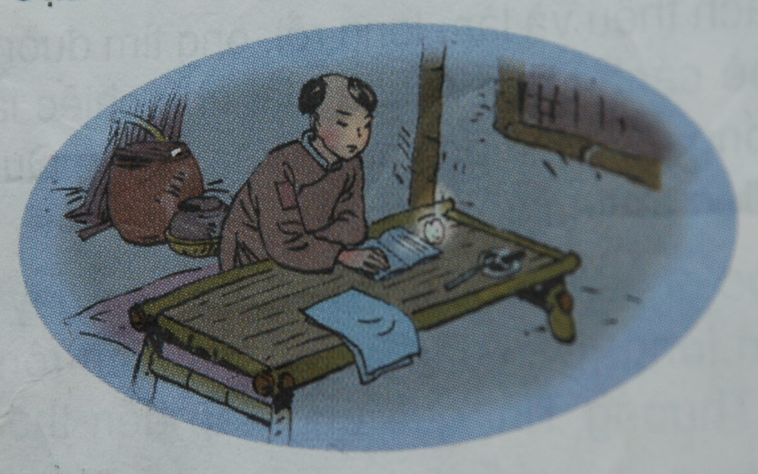

Đoạn 1: Cậu bé ham học
Đoạn 2: Thử tài
Đoạn 3,4: Tài trí của Trần Quốc Khái
Đoạn 5: Truyền nghề cho dân

Slide 24

Đền thờ: Ông tổ nghề thêu

Slide 25
Tập đọc - kể chuyện
Ông tổ nghề thêu
Ngọc Vũ
Luyện đọc
Tìm hiểu bài
1. Giới thiệu về Trần Quốc Khái
/
- Ham học
- Lầu chỉ có hai pho tượng phật, hai cái lọng, một bức trướng thêu ba chữ: “Phật trong lòng” và một vò nước.
/
- Đỗ tiến sĩ và được làm quan
/
2. Vua Trung Quốc thử tài Trần Quốc Khái
//
- Cho lên lầu chơi rồi cất thang đi
- Thấy những con dơi xoè cánh chao đi, chao lại như chiếc lá bay, ông liền ôm lọng nhảy xuống đất bình an vô sự.
/
/
3. Trần Quốc Khái vượt qua thử thách
/
- Ông ăn chè lam, học cách thêu, làm lọng và xuống đất bình an.
//
4. Trần Quốc Khái dạy nghề thêu cho nhân dân
* Câu chuyện cho ta thấy Trần Quốc Khái là người thông minh, tài trí, ham học hỏi, khéo léo. Ông đã học được nghề thêu để truyền lại cho nhân dân.

